Slide 1
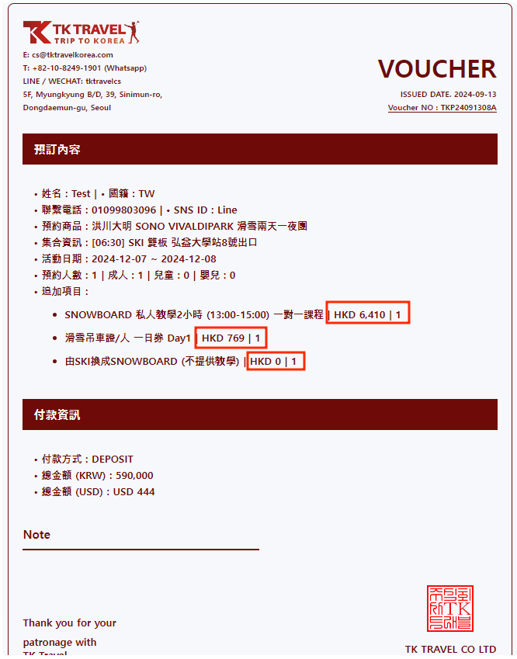
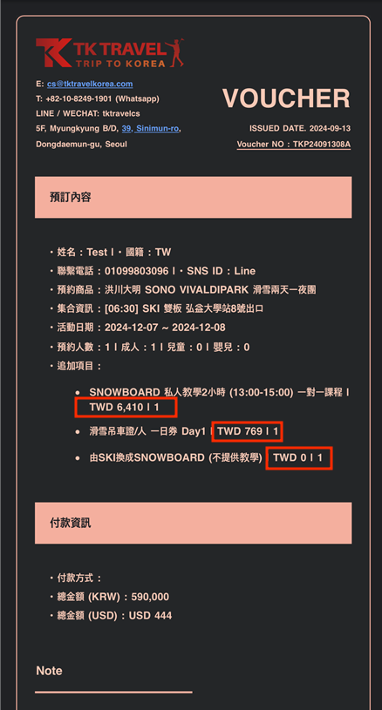
1. TK Travel 사이트에서 상품 결제시 발송되는 바우처 오류 건
내용 : 고객이 TK트래블 상품을 TWD로 결제를 완료 후 받는 바우처 중 손님에게 나가는 바우처는 구매한 외환에 맞게 정상적인 발송이 되지만, 발송된 바우처 확인을 위해 예약관리의 ‘VOUCHER’ 를 선택하여 확인 시,
①의 바우처 처럼 HKD로 바우처가 발송된 것으로 나옵니다. 해당 부분 손님에게 나간 바우처와 같은 바우처를 관리자가 볼 수 있게 오류 수정 부탁드립니다.
① 관리자페이지에서 본 고객에게 발송된 바우처
② 실제 고객이 수령 한 바우처

Slide 2
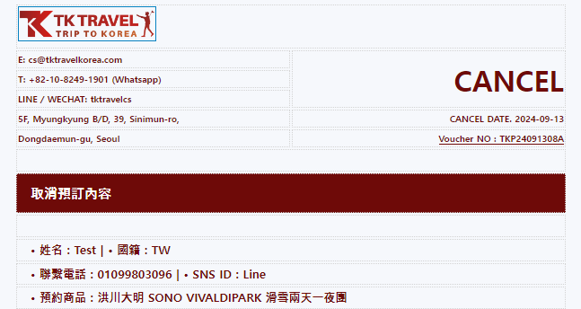
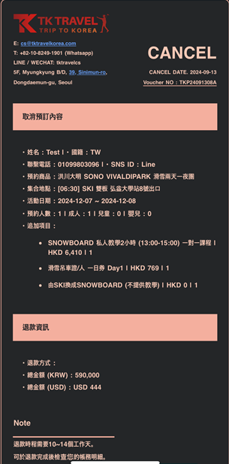
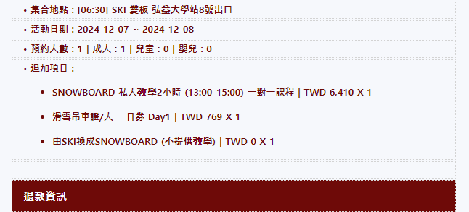
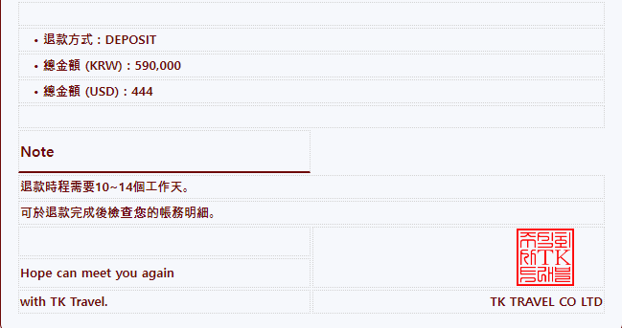
2. TK Travel 사이트에서 결제 상품 취소 시 발송되는 바우처 오류 건
내용 : 고객이 TK트래블 상품을 TWD로 결제를 완료한 상품을 취소시 받는 바우처 중 손님에게 나가는 바우처가 구매한 외환에 맞지 않고 HKD외환으로 발송이 되는 오류와 관리자가 보는 예약관리에서 취소 메일을 를 선택하여 확인 시,
①의 바우처 처럼 손님이 구매한 외한에 맞게 바우처가 발송이 됩니다.
정리 : 취소시 손님은 잘못된 표기의 바우처 수령,
관리자에는 맞는 외환의 표기 나옴 ‘★표시 참조’
내용 : 관리자페이지의 취소메일을 확인하면 ③의 결제 방법의 경우 DEPOSIT이 나옴, 손님은 실제로 카드결제 진행
④의 손님의 취소 바우처의 경우 결제 방법이 아예 표기 가 안되어서 발송 되는 오류
★
★
★
★
★
★
내용 : 관리자페이지의 취소메일을 확인하면 ③의 결제 방법의 경우 DEPOSIT이 나옴, 손님은 실제로 카드결제 진행
④의 손님의 취소 바우처의 경우 결제 방법이 아예 표기 가 안되어서 발송 되는 오류
③
④
② 실제 고객이 수령 한 바우처
① 관리자페이지에서 본 고객에게 발송된 바우처

Slide 3
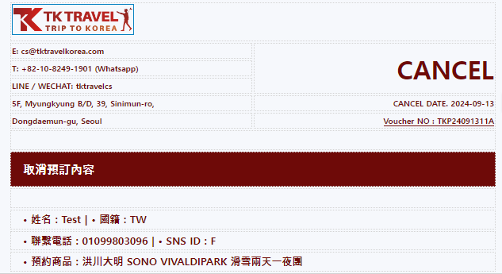
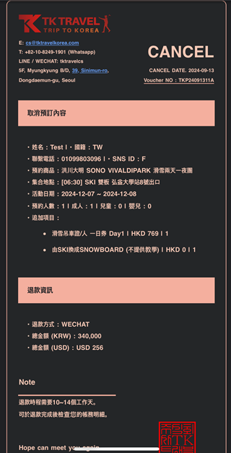
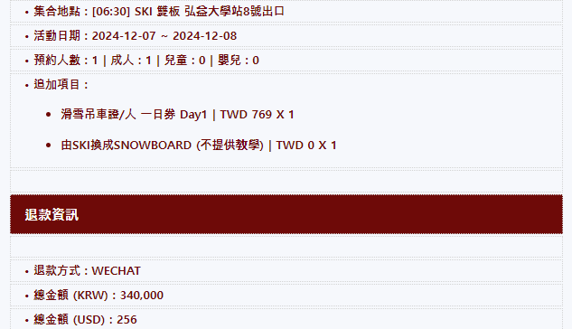
3. TK Travel 사이트에서 결제 상품 취소 시 발송되는 바우처 오류 건
내용 : 고객이 TK트래블 상품을 TWD로 결제를 완료한 상품을 취소시 받는 바우처 중 손님에게 나가는 바우처가 구매한 외환에 맞지 않고 HKD외환으로 발송이 되는 오류와 관리자가 보는 예약관리에서 취소 메일을 를 선택하여 확인 시,
①의 바우처 처럼 손님이 구매한 외한에 맞게 바우처가 발송이 됩니다.
정리 : 취소시 손님은 잘못된 표기의 바우처 수령,
관리자에는 맞는 외환의 표기 나옴 ‘★표시 참조’
내용 : 관리자페이지의 취소메일을 확인하면 ③의 결제 방법의 경우 DEPOSIT이 나옴, 손님은 실제로 카드결제 진행
④의 손님의 취소 바우처의 경우 결제 방법이 아예 표기 가 안되어서 발송 되는 오류
★
★
★
★
내용 : 관리자페이지 및 손님의 취소메일을 확인하면 ③의 결제 방법의 경우 WECHAT이 나옴, 손님은 실제로 카드결제 진행
③
③
① 관리자페이지에서 본 고객에게 발송된 바우처
② 실제 고객이 수령 한 바우처

